Slide 1
FACTORY PATTERN
Nhóm 10
Bùi Quốc Khánh
Trương Cao Anh Huy
Nguyễn Đình Đạt
Lê Trần Thành Long

Slide 2
Giới thiệu chung
1.Creational Design Pattern là gì ?
Trong kỹ thuật phần mềm, Creational Design Pattern(mẫu khởi tạo) là các mẫu thiết kế đối ứng với các cơ chế tạo đối tượng, cố gắng tạo các đối tượng theo cách phù hợp với từng tình huống nhất định.

Slide 3

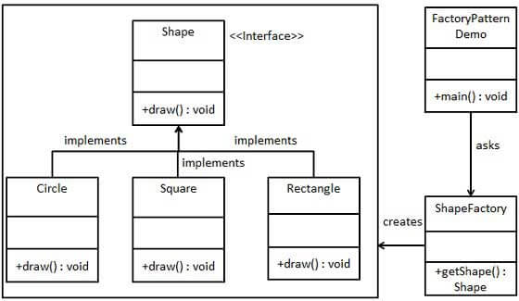
Giới thiệu chung
2. Factory Pattern là gì ?
Là một trong những Pattern phổ biến trong lập trình hướng đối tượng.
Thuộc nhóm Creational Design Pattern. Vì nhiệm vụ của mẫu này là quản lý và trả về các đối tượng theo yêu cầu, cung cấp một trong những cách tốt nhất để tạo một đối tượng.

Slide 4
Giới thiệu chung
2. Factory Pattern là gì ?
Là một trong những mẫu thiết kế được sử dụng nhiều nhất trong Java.
Trong Factory Pattern, chúng ta tạo đối tượng mà không để lộ logic tạo đối tượng ở phía người dùng và tham chiếu đến đối tượng mới được tạo ra bằng cách sử dụng một interface chung.

Slide 5
Công dụng của Factory Pattern
Giúp việc khởi tạo các Objects mà che giấu đi xử lí logic của việc khởi tạo đó.
Mẫu thiết kế này cho phép các lớp con chọn kiểu đối tượng cần tạo.
Việc mở rộng code dễ dàng hơn: khi cần mở rộng, chỉ việc tạo ra những sub class và implement thêm vào factory method.

Slide 6
Công dụng của Factory Pattern
Nó thúc đẩy sự liên kết lỏng lẻo bằng cách loại bỏ sự cần thiết phải ràng buộc các lớp cụ thể vào code. Nghĩa là code chỉ tương tác với interface hoặc lớp abstract, để nó sẽ làm việc với bất kỳ lớp nào implements interface đó hoặc extends lớp abstract.
Thống nhất về mặt naming convention: giúp cho các developer có thể hiểu về cấu trúc source code.

Slide 7
Ưu điểm
Hạn chế sự phụ thuộc giữa creator và concrete products.
Gom các đoạn code tạo ra product vào một nơi trong chương trình, nhờ đó giúp dễ theo dõi và thao tác.
Dễ dàng mở rộng, thêm những đoạn code mới vào chương trình mà không cần phá vỡ các đối tượng ban đầu.

Slide 8

Nhược điểm
Code sẽ trở nên phức tạp, đòi hỏi phải sử dụng nhiều class mới có thể cài đặt được pattern này.

Slide 9
Khởi tạo Factory Pattern
1. Factory Pattern sử dụng khi nào ?
Khi chúng ta có một super class với nhiều class con và dựa trên đầu vào, chúng ta cần trả về một class con. Mô hình này giúp chúng ta đưa trách nhiệm của việc khởi tạo một lớp từ phía người dùng (client) sang lớp Factory.

Slide 10
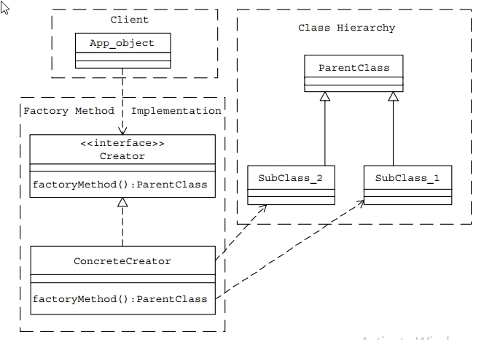
Khởi tạo Factory Pattern
2. Khởi tạo
Một Factory gồm những thành phần cơ bản sau :

Slide 11
Khởi tạo Factory Pattern
Super Class: môt supper class trong Factory Pattern có thể là một interface, abstract class hay một class thông thường.
Sub Classes: các sub class sẽ implement các phương thức của supper class theo nghiệp vụ riêng của nó.
Factory Class: một class chịu tránh nhiệm khởi tạo các đối tượng sub class dựa theo tham số đầu vào. Factory class sử dụng if-else hoặc switch-case để xác định class con đầu ra.

Slide 12

Ví dụ về mẫu Factory Pattern
1. Đề bài:
Thể hiện quy trình tạo ra một số món nước của một quán trà sữa

Slide 13

Ví dụ về mẫu Factory Pattern
2. Thực thi:
Tạo một Supper Class chứa các method mà các món nước cần có để thể hiện quy trình.

Slide 14
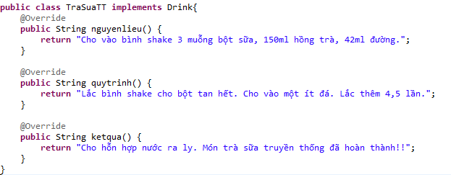
Ví dụ về mẫu Factory Pattern
2. Thực thi:
Tạo một số Sub Classes ứng với các món nước mà quán có.

Slide 15
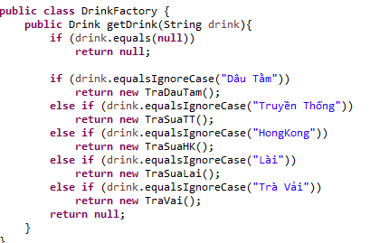
Ví dụ về mẫu Factory Pattern
2. Thực thi:
Tạo một Factory Class để gọi các Sub Class(món nước) mà ta muốn pha chế ra.

Slide 16

Ví dụ về mẫu Factory Pattern
2. Thực thi:
Cuối cùng gọi và tạo mới lại Super Class và Factory Class ở Client để truyền chuỗi vào gọi ra các Sub Class tương ứng.

Slide 17


